Slide 1

Toán
ÔN TẬP
SO SÁNH HAI PHÂN SỐ.

Slide 2
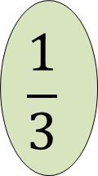
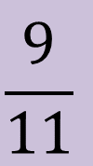
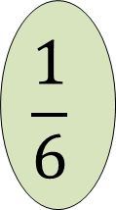
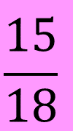
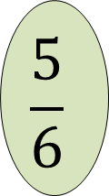
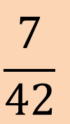

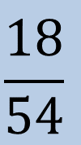
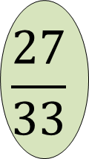
TRÒ CHƠI: TÌM BẠN
Chuẩn bị thẻ có các cặp phân số bằng nhau cho 2 đội, chẳng hạn:
$$\frac{15}{18}$$
$$\frac{9}{11}$$
$$\frac{7}{42}$$
$$\frac{18}{54}$$
$$\frac{27}{33}$$
$$\frac{5}{6}$$
$$\frac{1}{3}$$
$$\frac{1}{6}$$
HS quan sát, 2 bạn cầm cặp thẻ có cặp phân số bằng nhau về một cặp. Nhóm nào tìm và ghép đúng nhanh nhất là nhóm thắng cuộc.

Slide 3
Toán
ÔN TẬP
SO SÁNH HAI PHÂN SỐ.

Slide 4
Mục tiêu
Củng cố cách so sánh hai phân số có cùng mẫu số, khác mẫu số ; so sánh một phân số với đơn vị ; so sánh hai phân số có cùng tử số.
Củng cố cách sắp xếp ba phân số theo thứ tự.

Slide 5
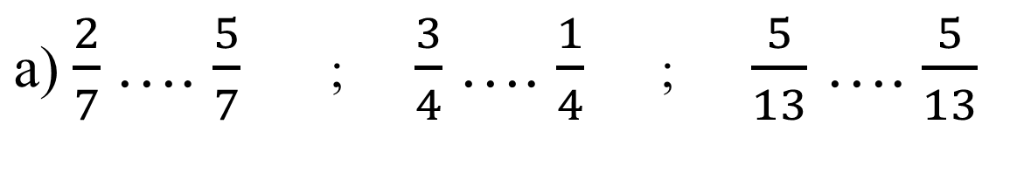
VD: Điền dấu (>, <, =) thích hợp vào chỗ chấm :
a) $\frac{2}{7}$ …. $\frac{5}{7}$ ; $\frac{3}{4}$ …. $\frac{1}{4}$ ; $\frac{5}{13}$ …. $\frac{5}{13}$
<
>
=
Điền từ thích hợp vào ô trống để hoàn chỉnh bảng sau:
Trong hai phân số có cùng mẫu số :
Phân số nào có tử số bé hơn thì…………………..
Phân số nào có tử số lớn hơn thì……………………
Nếu tử số bằng nhau thì hai phân số đó……………………
bé hơn
lớn hơn
bằng nhau

Slide 6
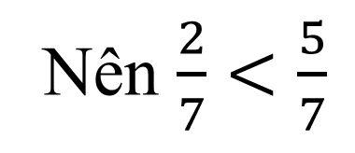
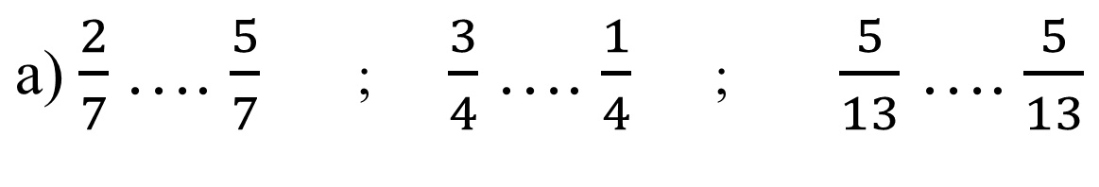
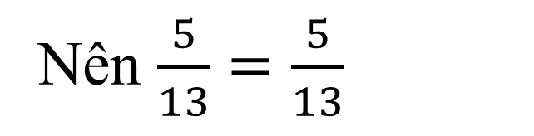
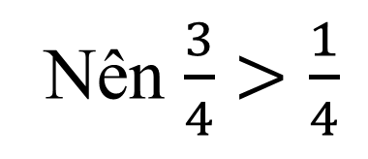
VD: Điền dấu (>, <, =) thích hợp vào chỗ chấm :
a) $\frac{2}{7}$ …. $\frac{5}{7}$ ; $\frac{3}{4}$ …. $\frac{1}{4}$ ; $\frac{5}{13}$ …. $\frac{5}{13}$
<
>
=
Vì 2 < 5
Vì 3 > 1
Vì 5 = 5
Nên $\frac{2}{7}<\frac{5}{7}$
Nên $\frac{3}{4}>\frac{1}{4}$
Nên $\frac{5}{13}=\frac{5}{13}$

Slide 7
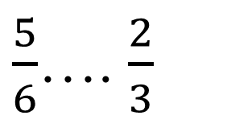
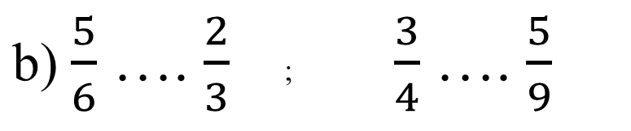
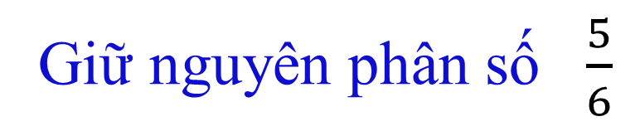
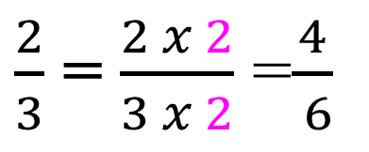
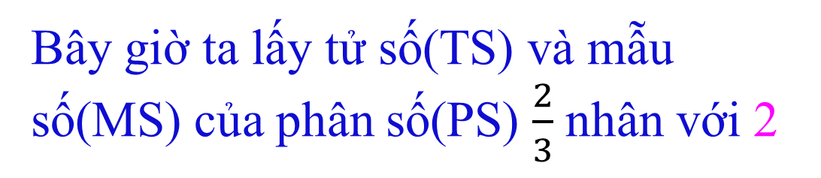
Tìm cách so sánh các phân số sau
b) $\frac{5}{6}$ …. $\frac{2}{3}$ ; $\frac{3}{4}$ …. $\frac{5}{9}$
Nhắc lại cách quy đồng mẫu số
Vì: 6: 3 = 2
$\frac{5}{6}$…. $\frac{2}{3}$
(2)
Ta viết 2 ( nhỏ phía duới cạnh số 3)
Bây giờ ta lấy tử số(TS) và mẫu số(MS) của phân số(PS) $\frac{2}{3}$ nhân với 2
$\frac{2}{3}$ = $\frac{2 x 2}{3 x 2}$ =$\frac{4}{ 6}$
Giữ nguyên phân số $\frac{5}{6}$

Slide 8
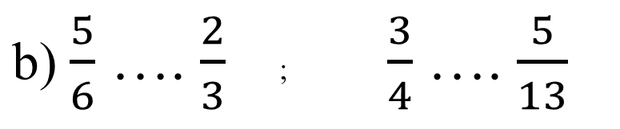
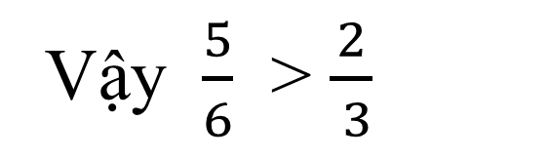

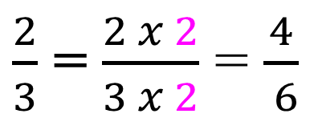
Tìm cách so sánh các phân số sau
b) $\frac{5}{6}$ …. $\frac{2}{3}$ ; $\frac{3}{4}$ …. $\frac{5}{13}$
>
$\frac{5}{6}$…. $\frac{2}{3}$
Vì 5 > 4
nên $\frac{5}{6}$ > $\frac{4}{ 6}$
(2)
Vậy $\frac{5}{6}$ > $\frac{2}{ 3}$
$\frac{2}{3}$ = $\frac{2 x 2}{3 x 2}$ = $\frac{4}{ 6}$

Slide 9

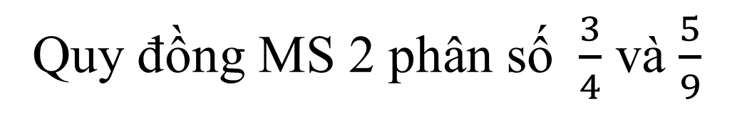
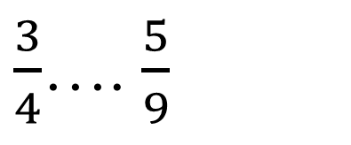
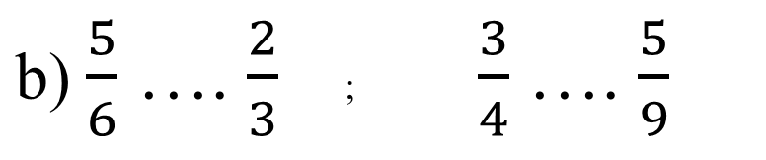
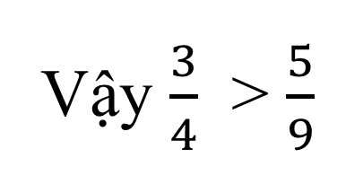
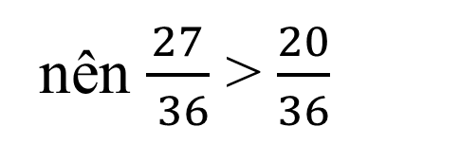
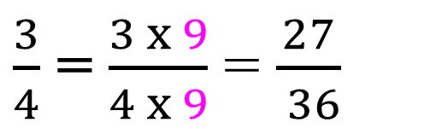
Tìm cách so sánh các phân số sau
b) $\frac{5}{6}$ …. $\frac{2}{3}$ ; $\frac{3}{4}$ …. $\frac{5}{9}$
>
>
Quy đồng MS 2 phân số $\frac{3}{4}$ và $\frac{5}{9}$
$\frac{3}{4}$…. $\frac{5}{9}$
(9)
(4)
Vì 27 > 20
nên $\frac{27}{ 36}$ > $\frac{20}{36}$
$\frac{3}{4}$ = $\frac{3 x 9}{4 x 9}$ = $\frac{27}{ 36}$
Vậy $\frac{3}{4}$ > $\frac{5}{9}$
$$\frac{5}{9}=\frac{5 x 4}{9 x 4}\text{=}\frac{20}{36}$$

Slide 10
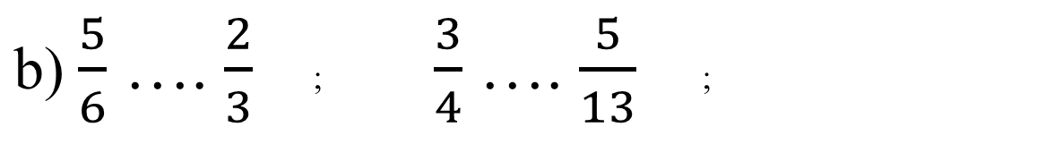
b) $\frac{5}{6}$ …. $\frac{2}{3}$ ; $\frac{3}{4}$ …. $\frac{5}{13}$ ;
>
>
Điền từ thích hợp vào ô trống để hoàn chỉnh bảng sau:
Trong hai phân số có cùng mẫu số :
Phân số nào có tử số bé hơn thì…………………..
Phân số nào có tử số lớn hơn thì……………………
Nếu tử số bằng nhau thì hai phân số đó……………………
2.Muốn so sánh hai phân số khác mẫu số, ta ……………………..mẫu số hai phân số đó rồi so sánh các ……………..của chúng.
bé hơn
lớn hơn
bằng nhau
quy đồng
tử số

Slide 11
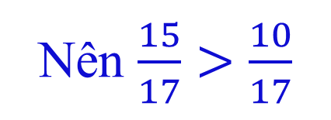
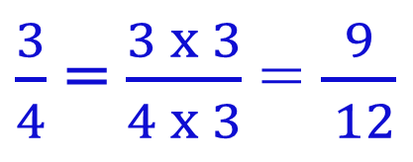
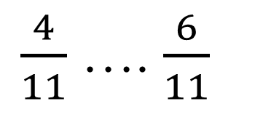
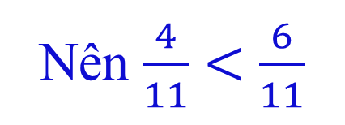
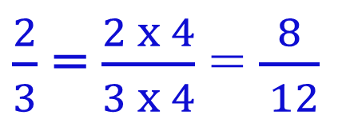
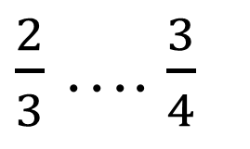
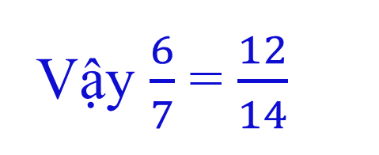
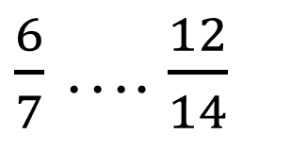
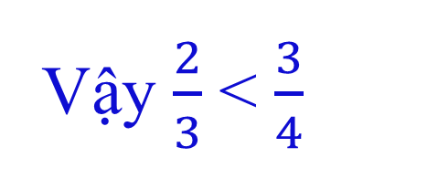
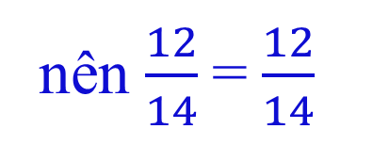
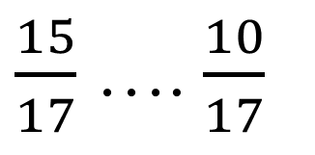
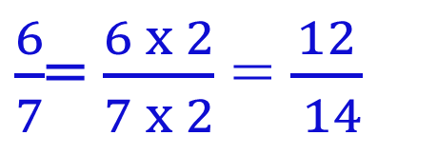
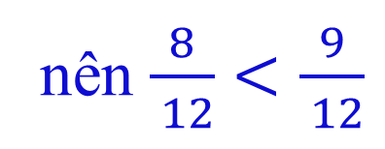
Bài 1: >; <; =?
$\frac{4}{11}$ …. $\frac{6}{11}$
<
$\frac{6}{7}$ …. $\frac{12}{14}$
Vì 12 = 12
nên $\frac{12}{14}$=$\frac{12}{14}$
Vì 4 < 6
(2)
Vì: 14 : 7 = 2
Nên $\frac{4}{11}<\frac{6}{11}$
Vậy $\frac{6}{7}$ = $\frac{12}{14}$
$\frac{6}{7}$= $\frac{6 x 2}{7 x 2}$ = $\frac{12}{ 14}$
$\frac{2}{3}$ …. $\frac{3}{4}$
$\frac{15}{17}$ …. $\frac{10}{17}$
>
$\frac{2}{3}$ = $\frac{2 x 4}{3 x 4}$ = $\frac{8}{ 12}$
Vì 8 < 9
nên $\frac{8}{ 12}<\frac{9}{ 12}$
Vì 15 > 10
Nên $\frac{15}{17}>\frac{10}{17}$
$\frac{3}{4}$ = $\frac{3 x 3}{4 x 3}$ = $\frac{9}{ 12}$
Vậy $\frac{2}{3}$ < $\frac{3}{4}$

Slide 12
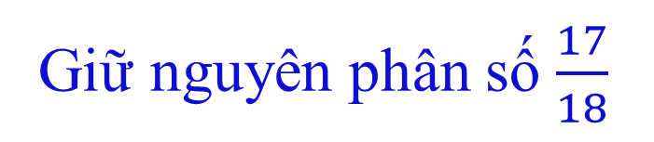
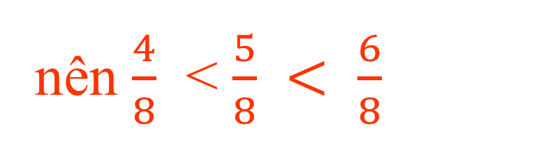
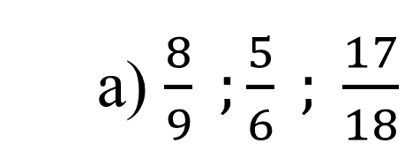
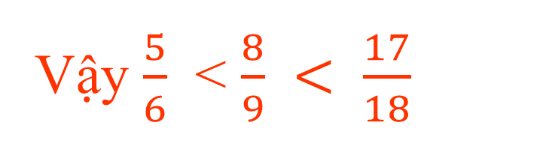
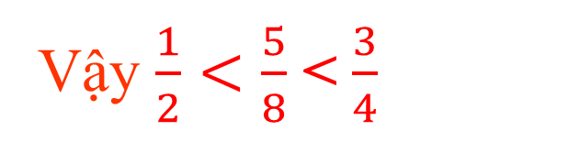
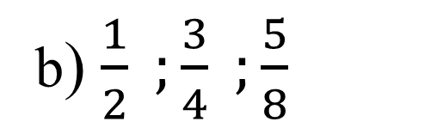
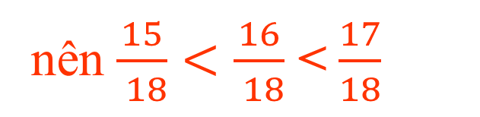





Bài 2: Viết các phân số sau theo thứ tự từ bé đến lớn
a) $\frac{8}{9} ;\frac{5}{6} ; \frac{17}{18}$
b) $\frac{1}{2} ;\frac{3}{4} ;\frac{5}{8}$
MSC là 18
MSC là 8
(2)
(3)
(4)
(2)
Giữ nguyên phân số $\frac{17}{18}$
Giữ nguyên phân số $\frac{5}{8}$
$\frac{8}{9}$ = $\frac{8 x 2}{9 x 2}$ = $\frac{16}{ 18}$
$\frac{1}{2}$ = $\frac{1 x 4}{2 x 4}$ = $\frac{4}{ 8}$
$\frac{5}{6}$ = $\frac{5 x 3}{6 x 3}$ = $\frac{15}{ 18}$
$\frac{3}{4}$ = $\frac{3 x 2}{4 x 2}$ = $\frac{6}{ 8}$
Vì 15 < 16 < 17
nên $\frac{15}{ 18}<\frac{16}{ 18}$ < $\frac{17}{18}$
nên $\frac{4}{8}$ < $\frac{5}{8} < \frac{6}{8}$
Vì 4 < 5 < 6
Vậy $\frac{5}{6}$ < $\frac{8}{9} < \frac{17}{18}$
Vậy $\frac{1}{2}<\frac{5}{8}$ < $\frac{3}{4}$

Slide 13

Toán
Ôn tập: So sánh hai phân số.
Nêu cách so sánh 2 phân số cùng MS và khác MS:
Bài sau: Ôn tập so sánh hai phân số (tt)
Tiết học kết thúc
XIN CHÀO VÀ HẸN GẶP LẠI !

